Slide 1
CHÀO MỪNG CÁC EM ĐẾN VỚI TIẾT HỌC!

Slide 2


KHỞI ĐỘNG
Mai nhận thấy không thể cắm đều số bông hoa này vào các lọ hoa (mỗi lọ có nhiều hơn 1 bông) cho dù số lọ hoa là 2; 3; 4; 5; ... Nhưng nếu bỏ ra 1 bông còn 10 bông thì lại cắm đều được vào 2 lọ, mỗi lọ có 5 bông hoa.
Vậy, số 11 và số 10 có gì khác nhau, điều này có liên quan gì đến số các ước của chúng không ?”
11 bông

Slide 3
BÀI 10:
SỐ NGUYÊN TỐ
(2 tiết)

Slide 4
SỐ NGUYÊN TỐ VÀ HỢP SỐ
LUYỆN TẬP – VẬN DỤNG
PHÂN TÍCH MỘT SỐ RA THỪA SỐ NGUYÊN TỐ
NỘI DUNG KIẾN THỨC

Slide 5
SỐ NGUYÊN TỐ VÀ HỢP SỐ

Slide 6


Chia nhóm các số tự nhiên theo số ước
HOẠT ĐỘNG NHÓM
- Hình thức: Hoạt động theo tổ.
- Nhiệm vụ: Hoàn thành lần lượt các hoạt động:
HĐ1; HĐ2; HĐ3
- Thời gian: 8 phút

Slide 7
PHIẾU HỌC TẬP
Nhóm: ……
HĐ1
Tìm các ước và số ước của các số trong Bảng 2.1
Số | Các ước | Số ước
2
3
4
5
6
7
8
9
10 | 1; 2; 5; 10 | 4
11 | 1; 11 | 2

Slide 8
HĐ2
Hãy chia các số trong Bảng 2.1 thành hai nhóm theo bảng sau:
Nhóm A (Các số chỉ có hai ước) | Nhóm B (Các số có nhiều hơn hai ước)
HĐ3
Suy nghĩ và trả lời câu hỏi:
a) Số 1 có bao nhiêu ước?
……………………………………………………………………………….
b) Số 0 có chia hết cho 2; 5; 7; 2017; 2018 không? Em có nhận xét gì về số ước của 0?
……………………………………………………………………………….
……………………………………………………………………………….
……………………………………………………………………………….

Slide 9
HĐ1
Số | Các ước | Số ước
2
3
4
5
6
7
8
9
10 | 1; 2; 5; 10 | 4
11 | 1; 11 | 2
1; 2
2
1; 3
2
1; 2; 4
3
1; 5
2
1; 2; 3; 6
4
1; 7
2
1; 2; 4; 8
4
1; 3; 9
3

Slide 10
HĐ2
2;
3;
4;
5;
6;
7;
8;
9;
10;
11.
Nhóm A (Các số chỉ có hai ước) | Nhóm B (Các số có nhiều hơn hai ước)
HĐ3
a) Số 1 có bao nhiêu ước?
Số 1 có 1 ước là 1
……………………………………………………………………………….
b) Số 0 có chia hết cho 2; 5; 7; 2017; 2018 không? Em có nhận xét gì về số ước của 0?
Số 0 chia hết cho 2; 5; 7; 2017; 2018.
……………………………………………………………………………….
Số 0 có vô số ước.
……………………………………………………………………………….

Slide 11

Số nguyên tố là số tự nhiên lớn hơn 1, chỉ có hai ước là 1 và chính nó.
Hợp số là số tự nhiên lớn hơn 1, có nhiều hơn hai ước.
* Chú ý: Số 0 và số 1 không là số nguyên tố và không là hợp số.

Slide 12
Luyện tập 1
Em hãy tìm nhà thích hợp cho các số trong Bảng 2.1.
Số nguyên tố
11;…
Hợp số
10;…
7;
5;
9;
8;
3;
2.
6;
4.

Slide 13
Luyện tập 2
Trong các số cho dưới đây, số nào là số nguyên tố, số nào là hợp số? Vì sao?
a) 1930
b) 23
Giải:
a) Số 1930 có tận cùng là 0 nên nó chia hết cho 2 và 5. Do đó, ngoài hai ước là 1 và 1930 nó còn có thêm hai ước là 2 và 5. Vậy 1930 là hợp số.
b) Số 23 là số nguyên tố vì nó chỉ có hai ước là 1 và 23.

Slide 14
Chú ý:
Để khẳng định một số là hợp số, ta thường sử sụng các dấu hiệu chia hết để tìm ra một ước khác là 1 và chính nó.

Slide 15

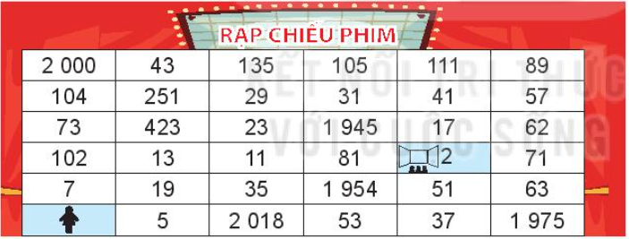
Thử thách nhỏ
Bạn Hà đang ở ô tìm đường đến phòng chiếu phim. Biết rằng Hà chỉ có thể đi từ một ô sang ô chung cạnh có chứa số nguyên tố. Em hãy giúp Hà đến phòng chiếu phim nhé.
2000
43
135
105
111
89
104
251
29
31
41
57
73
423
23
1945
17
62
102
13
11
81
71
7
19
35
1954
51
63
5
2018
53
37
1975

Slide 16
PHÂN TÍCH MỘT SỐ RA THỪA SỐ NGUYÊN TỐ

Slide 17


12 = 2 . 6
Số nguyên tố
Vai trò của 2 là gì trong tích và 2 là số nguyên tố hay hợp số?
2 là ước nguyên tố của 12 hay 2 là một thừa số nguyên tố của tích 2 . 6

Slide 18




Phân tích một số tự nhiên ra thừa số nguyên tố
Mọi hợp số đều có thể phân tích được thành tích của các thừa số nguyên tố.
24
12
Hợp số
Số nguyên tố
2
$$×$$
2
6
Hợp số
Số nguyên tố
$$×$$
2
$$×$$
3
Số nguyên tố
Số nguyên tố
Ta nói: ta đã phân tích số 24 ra thừa số nguyên tố, được kết quả
24 = 2.3.2.2 = 2.2.2.2.3 = 2³.3

Slide 19
Phân tích một số tự nhiên ra thừa số nguyên tố
Mọi hợp số đều có thể phân tích được thành tích của các thừa số nguyên tố.
Người ta quy ước dạng phân tích ra thừa số nguyên tố của một số nguyên tố là chính nó.
VD: 3 = 3; 11 = 11
Khi phân tích một số ra thừa số nguyên tố, trong kết quả ta thường viết các thừa số theo thứ tự từ bé đến lớn và viết tích các thừa số giống nhau dưới dạng lũy thừa.

Slide 20

Bạn Việt phân tích số 60 ra thừa số nguyên tố và cho kết quả 60 = 3 . 4 . 5. Kết quả của Việt đúng hay sai? Nếu sai, em hãy sửa lại cho đúng.
Giải:
Việt phân tích chưa đúng.
Vì 4 không phải là thừa số nguyên tố.
Sửa lại: 60 = 2² . 3 . 5

Slide 21



Tranh luận
Số 7 không phân tích được thành tích các thừa số nguyên tố.
01.
02.
Phân tích ra thừa số nguyên tố của số 7 là 7
Bạn nào đúng nhỉ?

Slide 22


Tìm các số còn thiếu trong phân tích số 18 ra thừa số nguyên tố theo sơ đồ cây sau:
18
3
$$×$$
6
2
$$×$$
3

Slide 23
Phương pháp phân tích theo sơ đồ cột
Ta còn có thể phân tích một số ra thừa số nguyên tố theo sơ đồ cột. Ví dụ, ta phân tích các thừa số nguyên tố theo cách làm như sau:
24
2
2 là ước nguyên tố nhỏ nhất của 24.
24 : 2 = 12
12
2
2 là ước nguyên tố nhỏ nhất của 12.
12 : 2 = 6
6
2
2 là ước nguyên tố nhỏ nhất của 6.
6 : 2 = 3
3
3
3 là ước nguyên tố nhỏ nhất của 3.
1
Vậy 24 = 2³ . 3
=> Sơ đồ phân tích số 24 thành tích các thừa số nguyên tố như trên được gọi là sơ đồ cột.

Slide 24
Nhận xét.
Trong hai cách phân tích số 24 ra thừa số nguyên tố, nếu viết các thừa số nguyên tố theo thứ tự từ bé đến lớn và tích các thừa số nguyên tố giống nhau dưới dạng lũy thừa thì dù phân tích bằng cách nào, ta cũng nhận được cùng một kết quả.
Bạn Việt phân tích số 60 ra thừa số nguyên tố và cho kết quả 60 = 3 . 4 . 5. Kết quả của Việt đúng hay sai? Nếu sai, em hãy sửa lại cho đúng.
30
2
15
?
3
Vậy 30 = 2 . 3. 5
5
5
?
1

Slide 25
LUYỆN TẬP
2.19. Các khẳng định sau đúng hay sai? Vì sao?
a) Ước nguyên tố của 30 là 5 và 6.
Sai. Vì 6 là hợp số.
b) Tích của hai số nguyên tố bất kì luôn là số lẻ.
Sai. Vì 2.3 = 6 là số chẵn.
c) Ước nguyên tố nhỏ nhất của số chẵn là 2.
Đúng
d) Mọi bội của 3 đều là hợp số.
Sai. Vì 3 là bội của 3 – số nguyên tố
e) Mọi số chẵn đều là hợp số.
Sai. Vì 2 là số chẵn và 2 là số nguyên tố.

Slide 26
Luyện tập 3
Phân tích các số sau ra thừa số nguyên tố theo sơ đồ cột.
a) 36
b) 105
Giải:
a)
b)
105
3
36
2
18
2
35
5
9
7
7
3
3
3
1
1
Vậy 36 = 2².3²
Vậy 105 = 3.5.7

Slide 27
2.18. Kết quả phân tích các số 120; 102 ra thừa số nguyên tố của bạn Nam như sau:
120 = 2 . 3. 4 . 5;
102 = 2 . 51 .
Trả lời:
Kết quả của Nam sai. Vì 4 và 51 là hợp số, không phải là số nguyên tố.
Sửa lại : 120 = 2³ . 3 . 5 ; 102 = 2 . 3 . 17.

Slide 28
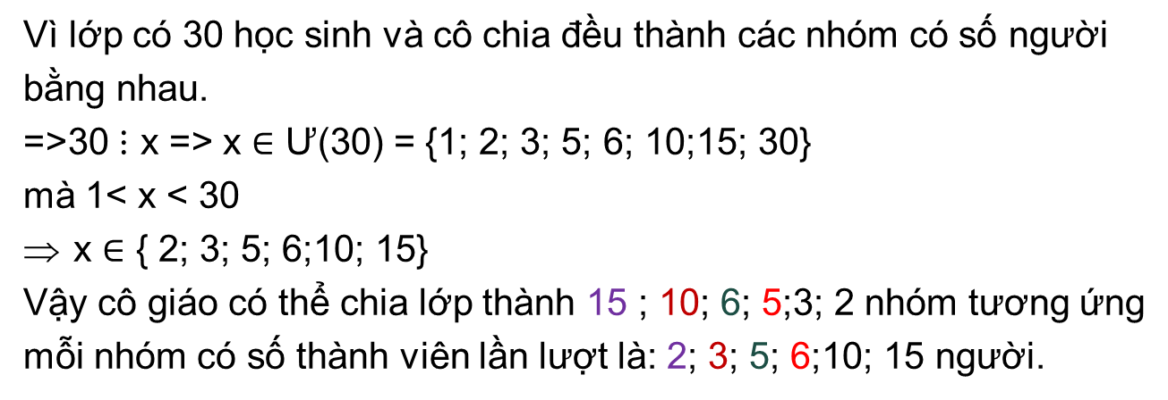
VẬN DỤNG
2.23. Một lớp có 30 học sinh. Cô giáo muốn chia lớp thành các nhóm để thực hiện các dự án học tập nhỏ. Biết rằng, các nhóm đều có số người bằng nhau và có nhiều hơn 1 người trong mỗi nhóm. Hỏi mỗi nhóm có thể có bao nhiêu người?
Giải:
Gọi số người mỗi nhóm là x (người, 1< x < 30, x $∈$ $ℕ$*)
Vì lớp có 30 học sinh và cô chia đều thành các nhóm có số người bằng nhau.
=>30 $⋮$ x => x $∈$ Ư(30) = {1; 2; 3; 5; 6; 10;15; 30}
mà 1< x < 30
x $∈$ { 2; 3; 5; 6;10; 15}
Vậy cô giáo có thể chia lớp thành 15 ; 10; 6; 5;3; 2 nhóm tương ứng mỗi nhóm có số thành viên lần lượt là: 2; 3; 5; 6;10; 15 người.

Slide 29
HƯỚNG DẪN VỀ NHÀ
Xem lại bài và luyện tập phân tích một số ra thừa số nguyên tố bằng 2 cách: theo sơ đồ cây và sơ đồ cột.
Đọc hiểu thêm mục “ Em có biết?” cuối bài ( SGK –tr40)
Hoàn thành nốt các bài tập còn lại trên lớp và luyện tập thêm SBT.
Xem trước các bài tập phần “Luyện tập chung”

Slide 30
CẢM ƠN CÁC BẠN ĐÃ CHÚ Ý BÀI GIẢNG!

